Slide 1
Projet 7 — Base de données NoSQL
Concevez et analysez une base de données NoSQL
Association NosCités • Paris & Lyon • Été 2024

Slide 2
Contexte du projet et importation des données
🏢 Qui ?
Association NosCités — surveille les plateformes de location courte durée (Airbnb, etc.)
🎯 Objectif
Mesurer l'impact des plateformes sur l'offre de logements à Paris et Lyon.
🚨 Problématique
Crash total de la base de données des locations à Paris dès la 1ère semaine.
Une sauvegarde a été retrouvée — son intégrité doit être vérifiée.
📊 Données utilisées
Fichier : listings_Paris.csv | Source : scraping Airbnb juin 2024
95 885 documents importés dans MongoDB (collection : listings_paris)
📥 Importation MongoDB
Outil : MongoDB Compass
Base : noscites
Collection : listings_paris
Total documents :
95 885

Slide 3
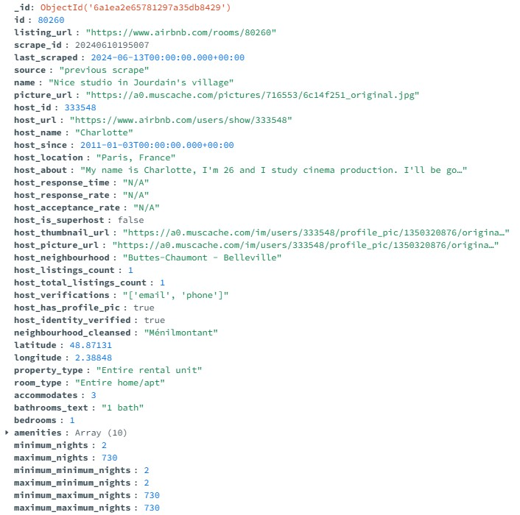
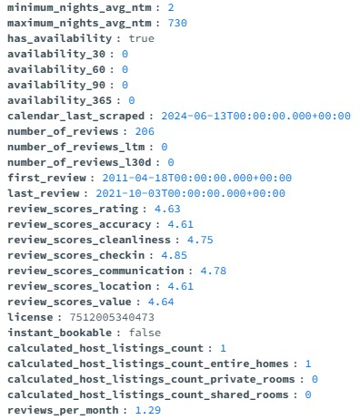
Partie 1 — Restaurer & comprendre les données
la description du 1er document avec le type des données

Slide 4
Partie 1 — Restaurer & comprendre les données
Catégorie | Exemples de champs | Type
Identifiants | _id, id, scrape_id, license | ObjectId, Integer, NumberLong
Informations générales | listing_url, source, name, picture_url | String
Informations hôte | host_id, host_name, host_since, host_is_superhost | Integer, String, Date, Boolean
Localisation | host_location, neighbourhood_cleansed, latitude, longitude | String, Float
Logement | property_type, room_type, accommodates, bedrooms, bathrooms_text | String, Integer
Équipements | amenities | Array
Règles de séjour | minimum_nights, maximum_nights | Integer
Disponibilités | has_availability, availability_30, availability_365 | Boolean, Integer
Avis | number_of_reviews, first_review, review_scores_rating | Integer, Date, Float
Indicateurs calculés | reviews_per_month, calculated_host_listings_count | Float, Integer
la description du 1er document avec le type des données

Slide 5
Partie 1 — Restaurer & comprendre les données
⚡ Avantages du NoSQL
🔍 Premières requêtes
Total documents :
→ 95 885
Logements disponibles
(has_availability: true) :
→ 90 173
Schéma flexible → champs optionnels sans casser la structure
Données imbriquées → amenities stocké en Array JSON
Scalabilité → 95 885 docs, MongoDB monte en charge facilement
Hétérogénéité → chaque annonce est unique, le modèle document s'adapte
SQL → trop rigide : jointures multiples, colonnes vides, schéma figé

Slide 6
Partie 2 — Analyser l'intégrité des données
À compléter avec l'étape suivante :
■ Les requêtes MongoDB et leurs résultats
■ La démarche pour connecter MongoDB à un outil de Business Intelligence
■ Captures d'écran du tableau de bord
■ Captures d'écran du processus de connexion

Slide 7
Partie 2 — Analyser l'intégrité des données
■ Les requêtes MongoDB et leurs résultats
1) Combien d’annonces y a-t-il par type de location ?
db.listings_paris.aggregate([
{ $group: { _id: "$room_type", total: { $sum: 1 } } },
{ $sort: { total: -1 } }
])
Type de location | Nb annonces | %
Entire home/apt | 85 733 | 89,4%
Private room | 8 975 | 9,4%
Hotel room | 776 | 0,8%
Shared room | 401 | 0,4%
Paris est dominée à 89,4% par des logements entiers loués sur Airbnb. C'est le cœur de la problématique de NosCités : ces appartements entiers sont retirés du marché locatif classique, ce qui réduit l'offre de logements pour les Parisiens.

Slide 8
Partie 2 — Analyser l'intégrité des données
2 ) Quelles sont les 5 annonces de location avec le plus d’évaluations ? Et combien d’évaluations ont-elles ?
db.listings_paris.find(
{},
{ name: 1, number_of_reviews: 1, _id: 0 }
).sort({ number_of_reviews: -1 }).limit(5)
# | Nom de l'annonce | Nb évaluations
1 | Sweet & cosy room next to Canal Saint Martin 🧡 | 3 067
2 | Double/Twin Room, close to Opera and the Louvre with breakfast included | 2 620
3 | Bed in Dorm of 8 Beds "The Big One" in Paris | 2 294
4 | Comfortable bed in shared rooms of 8 in Paris 12e | 2 105
5 | Nice Room for 2 people | 2 048
Les 5 annonces les plus évaluées sont toutes des chambres (Private room ou Shared room), pas des appartements entiers. Logique : plus abordables, elles attirent plus de voyageurs et génèrent donc plus d'avis.

Slide 9
Partie 2 — Analyser l'intégrité des données
3) Quel est le nombre total d’hôtes différents ?
db.listings_paris.distinct("host_id").length
Métrique | Résultat
Hôtes uniques | 71 979
Total annonces | 95 885
Ratio | ~1,33 annonce/hôte
Avec 71 979 hôtes pour 95 885 annonces, le ratio est de 1,33 annonce par hôte en moyenne. Cela signifie que la majorité des hôtes ne possèdent qu'un seul logement

Slide 10
Partie 2 — Analyser l'intégrité des données
4) Quel est le nombre de locations réservables instantanément ? Cela représente quelle proportion des annonces ?
// Étape 1
db.listings_paris.countDocuments({ instant_bookable: true })
// Étape 2 (résultat étape 1 = 22094)
(22094 / 95885 * 100).toFixed(2) + " %"
Métrique | Résultat
Locations instant bookable | 22 094
Total annonces | 95 885
Proportion | 23,04%
Seulement 23,04% des annonces sont réservables instantanément. La majorité des hôtes parisiens préfèrent valider manuellement chaque réservation — signe d'une gestion plus personnelle et prudente du logement.

Slide 11

Partie 2 — Analyser l'intégrité des données
5 ) Est-ce que des hôtes ont plus de 100 annonces sur les plateformes ? Et si oui qui sont-ils ? Cela représente quel pourcentage des hôtes ?
Étape 1 : Trouver les hôtes avec plus de 100 annonces :
Étape 2 :Compter combien ils sont :
Étape 3 : Calculer leur pourcentage parmi tous les hôtes : (24 résultats étape 2)
db.listings_paris.aggregate([
{ $group: {
_id: "$host_id",
host_name: { $first: "$host_name" },
nb_annonces: { $sum: 1 }
}},
{ $match: { nb_annonces: { $gt: 100 } } },
{ $sort: { nb_annonces: -1 } }
])
db.listings_paris.aggregate([
{ $group: { _id: "$host_id", nb_annonces: { $sum: 1 } } },
{ $match: { nb_annonces: { $gt: 100 } } },
{ $count: "nb_hotes_plus_100" }
])
(24 / 71979 * 100).toFixed(2) + " %"
# | Hôte | Nb annonces
1 | Blueground | 730
2 | Veeve | 497
3 | Pierre De WeHost | 426
… | … | …
Seulement 23,04% des annonces sont réservables instantanément. La majorité des hôtes parisiens préfèrent valider manuellement chaque réservation, c’est signe d'une gestion plus personnelle et prudente du logement.

Slide 12
Partie 2 — Analyser l'intégrité des données
5 ) Est-ce que des hôtes ont plus de 100 annonces sur les plateformes ? Et si oui qui sont-ils ? Cela représente quel pourcentage des hôtes ?
Métrique | Résultat
Hôtes avec +100 annonces | 24
Total hôtes | 71 979
Proportion | 0,03%
Seulement 24 hôtes sur 71 979 possèdent plus de 100 annonces, soit une infime minorité de 0,03%. Pourtant, ces acteurs ultra-professionnels gèrent une part significative du parc locatif Airbnb parisien. Ce sont souvent des sociétés de gestion locative qui industrialisent la location courte durée, accentuant la pression sur le marché immobilier parisien.

Slide 13
Partie 2 — Analyser l'intégrité des données
6) Combien y a-t-il de super hôtes différents ? Cela représente quel pourcentage des hôtes ?
// Étape 1 — Nombre de super hôtes uniques db.listings_paris.distinct("host_id", { host_is_superhost: true }).length
// Étape 2 — Calculer le pourcentage (10027 = résultat de l’étape 2)
(10027 / 71979 * 100).toFixed(2) + " %"
Métrique | Résultat
Super hôtes uniques | 10 027
Total hôtes (req. 3) | 71 979
Proportion | 13,93%
Avec seulement 13,93% de super hôtes, le label reste sélectif et difficile à obtenir. Il récompense les hôtes qui maintiennent un taux de réponse élevé, peu d'annulations et d'excellentes évaluations de la part des voyageurs. Cette faible proportion montre que la grande majorité des hôtes parisiens gèrent leur logement de façon occasionnelle ou peu optimisée, loin des standards professionnels qu'Airbnb met en avant.

Slide 14
Partie 2 — Analyser l'intégrité des données (avec Polars)
1) Calculer le taux de réservation moyen par mois par type de logement
req1 = (
df.with_columns([
((365 - pl.col("availability_365")) / 365 * 100).alias("taux_reservation"),
pl.col("last_scraped").dt.month().alias("mois")
])
.group_by(["mois", "room_type"])
.agg(pl.col("taux_reservation").mean().round(2).alias("taux_moyen"))
.sort(["mois", "room_type"])
)
Mois | Type de logement | Taux de réservation moyen
Juin | Private room | 68,80%
Juin | Entire home/apt | 64,90%
Juin | Shared room | 63,33%
Juin | Hotel room | 52,38%
Les chambres privées affichent le taux de réservation le plus élevé à 68,8%, devant les appartements entiers à 64,9%. Les hôtels Airbnb sont les moins réservés avec seulement 52,38% c’est logique, ils font face à une forte concurrence des hôtels traditionnels parisiens.

Slide 15
Partie 2 — Analyser l'intégrité des données (avec Polars)
2) Calculer la médiane des nombre d’avis pour tous les logements
req2 = df.select(
pl.col("number_of_reviews").median().alias("mediane_avis")
)
Métrique | Résultat
Médiane des avis | 3 avis
La médiane est de seulement 3 avis, ce qui veut dire que la moitié des logements parisiens sur Airbnb ont 3 avis ou moins. C'est très faible ! Cela révèle qu'une grande majorité des annonces sont peu actives ou récentes, tandis qu'une minorité de logements très populaires concentrent des centaines d'avis (comme le top 5 qu'on a vus dans la requête 2 de l'étape 1 avec plus de 2 000 avis). C'est une distribution très asymétrique.

Slide 16
Partie 2 — Analyser l'intégrité des données (avec Polars)
3) Calculer la médiane des nombre d’avis par catégorie d’hôte
req3 = (
df.group_by("host_is_superhost")
.agg(pl.col("number_of_reviews").median().alias("mediane_avis"))
.sort("host_is_superhost")
)
Catégorie d'hôte | Médiane des avis
Super hôte ✅ | 24 avis
Non super hôte ❌ | 2 avis
Non renseigné (null) | 12,5 avis
La différence est énorme, les super hôtes ont une médiane de 24 avis contre seulement 2 avis pour les non super hôtes. C'est 12 fois plus ! Cela confirme que le label "super hôte" est directement lié à une activité intense et régulière sur la plateforme. Les super hôtes sont des hôtes expérimentés qui accueillent beaucoup plus de voyageurs, ce qui génère mécaniquement plus d'avis.

Slide 17
Partie 2 — Analyser l'intégrité des données (avec Polars)
4) Calculer la densité de logements par quartier de Paris
req4 = (
df.group_by("neighbourhood_cleansed")
.agg(pl.len().alias("nb_logements"))
.sort("nb_logements", descending=True)
)
# | Quartier | Nb logements
1 | Buttes-Montmartre | 10 555
2 | Popincourt | 8 430
3 | Vaugirard | 7 802
4 | Batignolles-Monceau | 6 857
5 | Entrepôt | 6 558
... | ... | ...
16 | Élysée | 2 898
17 | Hôtel-de-Ville | 2 821
18 | Palais-Bourbon | 2 740
19 | Luxembourg | 2 701
20 | Louvre | 2 026
Buttes-Montmartre domine largement avec 10 555 logements, soit 5x plus que le quartier le moins dense (Louvre). Les quartiers les plus denses sont des zones résidentielles populaires comme Montmartre, Popincourt ou Vaugirard, pas comme les quartiers touristiques du centre. Paradoxalement, les quartiers ultra-touristiques comme le Louvre ou le Luxembourg ont peu d'annonces, probablement à cause des prix immobiliers très élevés qui limitent l'offre.

Slide 18
Partie 2 — Analyser l'intégrité des données (avec Polars)
5) Identifier les quartiers avec le plus fort taux de réservation par mois
req5 = (
df.with_columns([
((365 - pl.col("availability_365")) / 365 * 100).alias("taux_reservation")
])
.group_by("neighbourhood_cleansed")
.agg(pl.col("taux_reservation").mean().round(2).alias("taux_moyen"))
.sort("taux_moyen", descending=True)
)
# | Quartier | Taux de réservation
1 | Ménilmontant | 71,08%
2 | Buttes-Chaumont | 69,73%
3 | Buttes-Montmartre | 69,25%
4 | Entrepôt | 68,99%
5 | Popincourt | 68,87%
... | ... | ...
16 | Luxembourg | 60,24%
17 | Louvre | 57,97%
18 | Bourse | 57,49%
19 | Passy | 56,62%
20 | Élysée | 53,68%
Ménilmontant arrive en tête avec 71,08% de taux de réservation, suivi des quartiers populaires du nord-est parisien. C'est une tendance claire : les quartiers résidentiels et populaires (Ménilmontant, Buttes-Chaumont, Montmartre) sont plus réservés que les quartiers huppés et touristiques comme l'Élysée ou Passy. Cela s'explique par des prix plus abordables qui attirent davantage de voyageurs à la recherche de bonnes affaires.

Slide 19
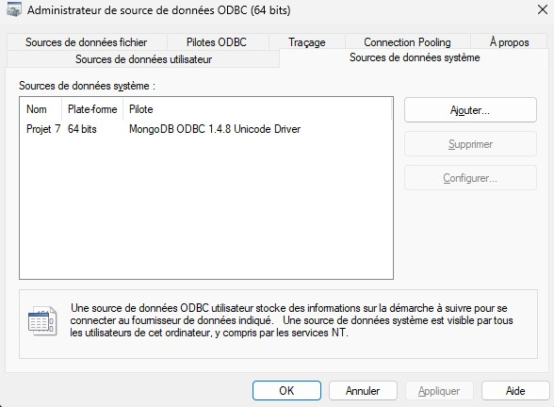
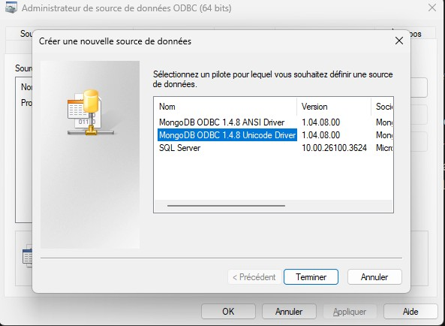
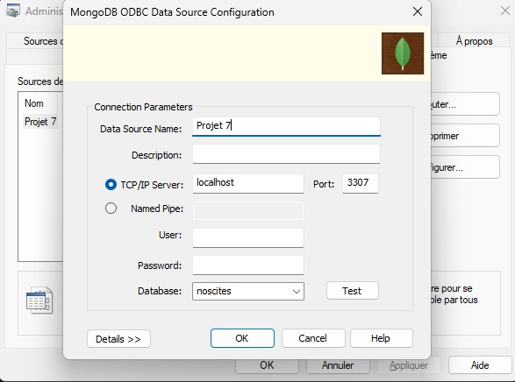
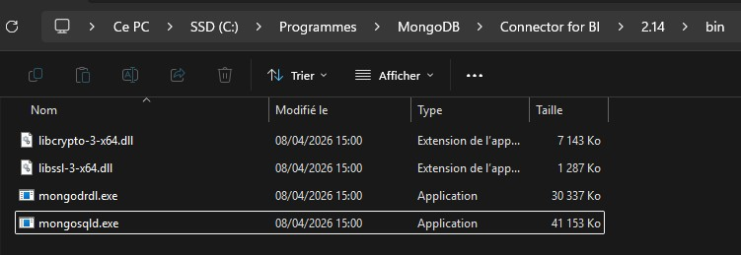
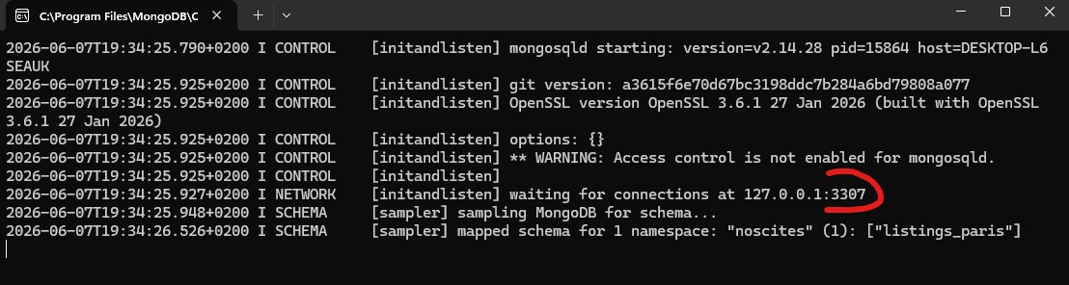
Partie 2 — Analyser l'intégrité des données
■ La démarche pour connecter MongoDB à un outil de Business Intelligence
1) Télécharger mongodb-connector-odbc
2) Clique sur ajouter et “Unicode”
3) Configurer la source
→
→
3.1) Configurer la source : télécharger : MongoDB Connector for BI

Slide 20
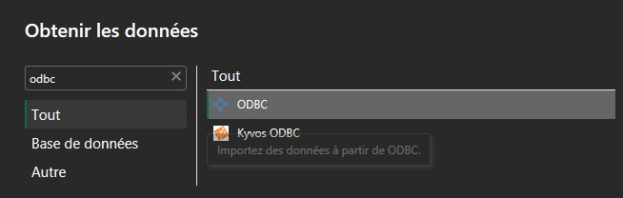
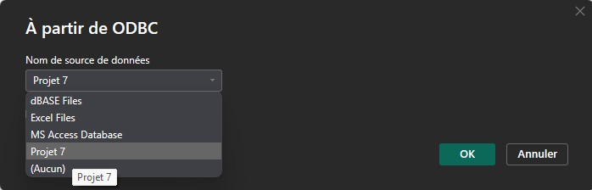
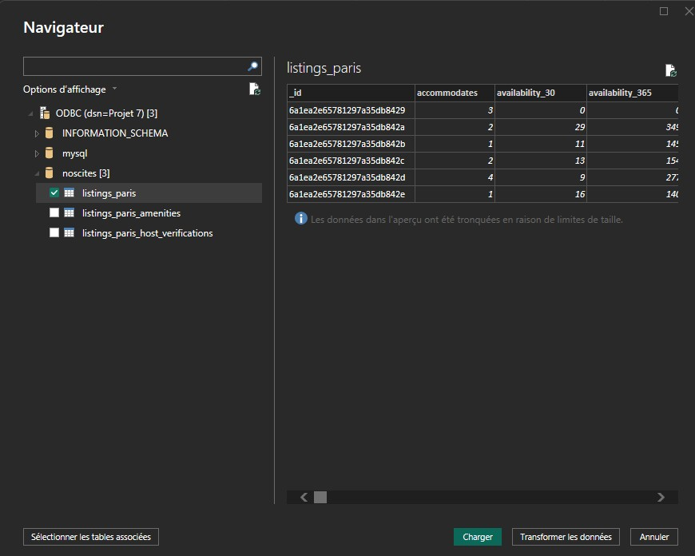
Partie 2 — Analyser l'intégrité des données
■ La démarche pour connecter MongoDB à un outil de Business Intelligence
4) Ouvre Power BI → obtenir des données
5) Sélectionne la source que l’on avait créée
→
6) Sélectionne la bonne base de données

Slide 21
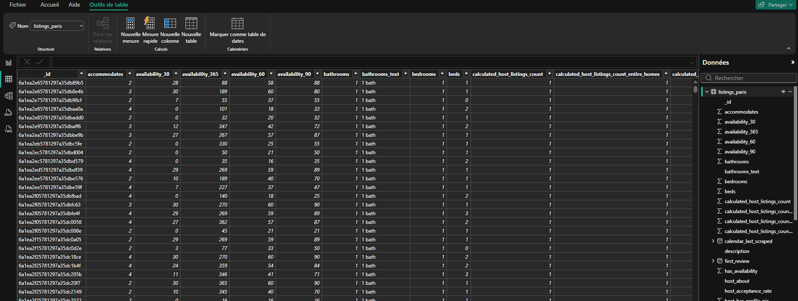
Partie 2 — Analyser l'intégrité des données
■ La démarche pour connecter MongoDB à un outil de Business Intelligence

Slide 22
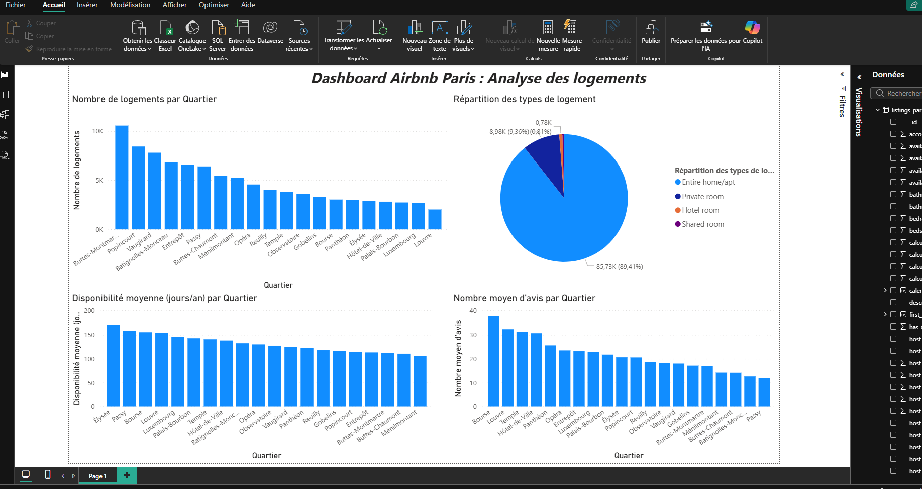
Partie 2 — Analyser l'intégrité des données
■ Captures d'écran du tableau de bord

Slide 23
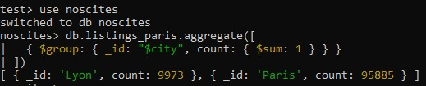
Partie 3 — Pérenniser la base de données
Étape 1 : Import des données Paris + Lyon
Les données Lyon ont été téléchargées puis taguées avec un champ city: Lyon via un script Python avant l'import. Les données Paris existantes ont été taguées city: Paris via un updateMany. Les deux villes cohabitent dans la même collection listings_paris.
db.listings_paris.updateMany(
{ city: { $exists: false } },
{ $set: { city: "Paris" } }
)
df = pd.read_csv("listings_Lyon+.csv", low_memory=False)
df["city"] = "Lyon"
df.to_csv("listings_lyon_tagged.csv", index=False, encoding="utf-8")

Slide 24
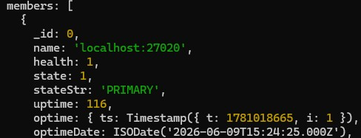
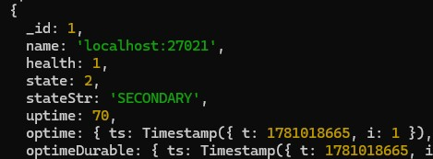
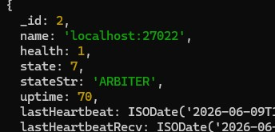
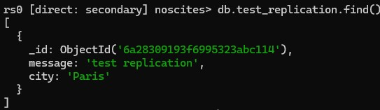
Partie 3 — Pérenniser la base de données
Étape 2 : Réplication des données avec ReplicaSet
La stratégie de réplication vise à protéger les données contre les pannes matérielles. Si le Primary tombe, le Secondary prend automatiquement le relais grâce au vote de l'Arbitre. Aucune donnée n'est perdue et le service reste disponible.
PRIMARY
SECONDARY
ARBITER
Vérification fonctionnement :
Connection PRIMARY (port 27020) :
db.test_replication.insertOne({ message: "test replication", city: "Paris" })
Connection SECONDARY (port 27021) :
db.test_replication.find()
Un ReplicaSet de 3 nœuds a été crée en local sur 3 ports différents pour simuler plusieurs serveurs physiques. Le Primary reçoit toutes les écritures, le Secondary réplique les données en temps réel, l'Arbitre gère les votes d'élection en cas de panne

Slide 25
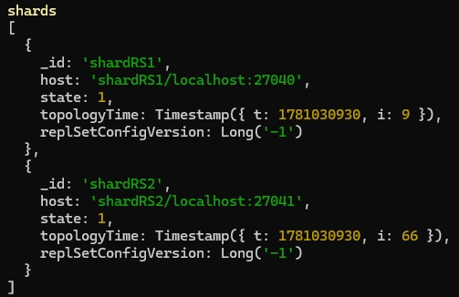
Partie 3 — Pérenniser la base de données
Étape 3 : Distribution des données avec le Sharding
Un cluster de sharding a été mis en place en local avec 2 shards simulant les serveurs Paris et Lyon. Le Mongos joue le rôle de routeur unique : chaque requête est automatiquement dirigée vers le bon shard selon la ville, ce qui optimise les performances des requêtes locales.
Composant | Rôle | Port
Config Server | Stocke la carte du cluster | 27030
Mongos | Routeur des requêtes | 27050
shardRS1 | Données Paris | 27040
shardRS2 | Données Lyon | 27041
Les 2 shards sont bien actifs (state: 1)

Slide 26
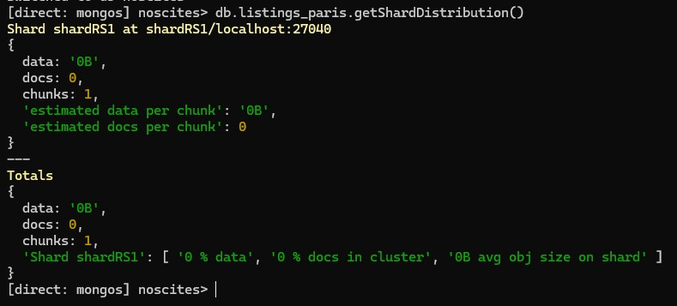
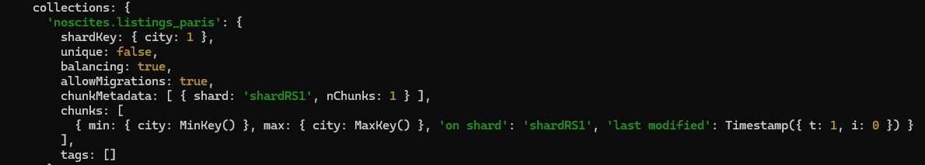
Partie 3 — Pérenniser la base de données
Étape 3 : Vérification de la collection shardée
Vérification que la collection listings_paris est bien distribuée sur le cluster de sharding
La collection listings_paris est shardée avec la clé { city: 1 }
et le balancing est activé
Confirmation que la collection est bien distribuée sur le cluster
La clé de sharding choisie est le champ city. Ce choix est logique car les données sont naturellement partitionnées par ville : une requête Lyon va directement sur shardRS2 sans scanner les données Paris, et inversement

Slide 27
Partie 3 — Pérenniser la base de données
Étape 1, 2 et 3 : Processus de réplication et distribution des données sous forme de tableau
# | Étape | Objectif | Commandes exécutées | Outils | Résultat
1 | Import des données Paris + Lyon | Centraliser toutes les données dans une seule collection avec distinction par ville | Script Python pour tagger city: "Lyon" + mongoimport pour Lyon ; updateMany pour tagger city: "Paris" | Python, mongoimport, MongoDB CLI | 95 885 docs Paris + 9 973 docs Lyon dans la collection listings_paris distingués par le champ city
2 | Création des dossiers | Préparer l'espace de stockage pour chaque instance | mkdir C:\data\rs0 mkdir C:\data\rs1 mkdir C:\data\rs2 | Windows CMD | 3 dossiers créés pour le ReplicaSet
3 | Lancement du ReplicaSet (3 instances) | Simuler 3 serveurs en local pour la réplication | mongod --replSet rs0 --port 27020 --dbpath C:\data\rs0 mongod --replSet rs0 --port 27021 --dbpath C:\data\rs1 mongod --replSet rs0 --port 27022 --dbpath C:\data\rs2 | MongoDB CLI | 3 instances actives sur ports 27020, 27021, 27022
4 | Initialisation du ReplicaSet | Définir les rôles PRIMARY / SECONDARY / ARBITRE | rs.initiate({ _id: "rs0", members: [...] }) | mongosh | ok: 1 — ReplicaSet rs0 opérationnel
5 | Vérification de la réplication | Confirmer que les données se répliquent bien entre les nœuds | db.test_replication.insertOne(...) sur Primary puis db.test_replication.find() sur Secondary | mongosh | Document visible sur le Secondary → réplication fonctionnelle ✅
6 | Création des dossiers Sharding | Préparer l'espace de stockage pour le cluster | mkdir C:\data\configdb mkdir C:\data\shard1 mkdir C:\data\shard2 | Windows CMD | 3 dossiers créés pour le cluster
7 | Lancement du Config Server | Stocker la carte du cluster (métadonnées) | mongod --configsvr --replSet configRS --port 27030 --dbpath C:\data\configdb | MongoDB CLI | Config Server actif sur port 27030
8 | Initialisation du Config Server | Rendre le Config Server opérationnel | rs.initiate() sur port 27030 | mongosh | ok: 1 ✅
9 | Lancement des 2 Shards | Simuler 2 serveurs de stockage (Paris + Lyon) | mongod --shardsvr --replSet shardRS1 --port 27040 mongod --shardsvr --replSet shardRS2 --port 27041 | MongoDB CLI | 2 shards actifs sur ports 27040 et 27041
10 | Initialisation des 2 Shards | Rendre les shards opérationnels | rs.initiate() sur port 27040 et 27041 | mongosh | ok: 1 pour les 2 ✅
11 | Lancement du Mongos (routeur) | Créer le point d'entrée unique du cluster | mongos --configdb configRS/localhost:27030 --port 27050 | MongoDB CLI | Routeur actif sur port 27050
12 | Ajout des Shards au cluster | Enregistrer les 2 shards dans le cluster | sh.addShard("shardRS1/localhost:27040") sh.addShard("shardRS2/localhost:27041") | mongosh (port 27050) | shardAdded: shardRS1 et shardAdded: shardRS2 ✅
13 | Activation du Sharding sur la BDD | Autoriser la distribution de la base noscites | sh.enableSharding("noscites") | mongosh | ok: 1 ✅
14 | Sharding de la collection | Distribuer listings_paris par ville | sh.shardCollection("noscites.listings_paris", { "city": 1 }) | mongosh | collectionsharded: noscites.listings_paris ✅
15 | Vérification finale | Confirmer la distribution sur les shards | sh.status() + db.listings_paris.getShardDistribution() | mongosh | 2 shards actifs, collection shardée par city, balancer activé ✅

Slide 28
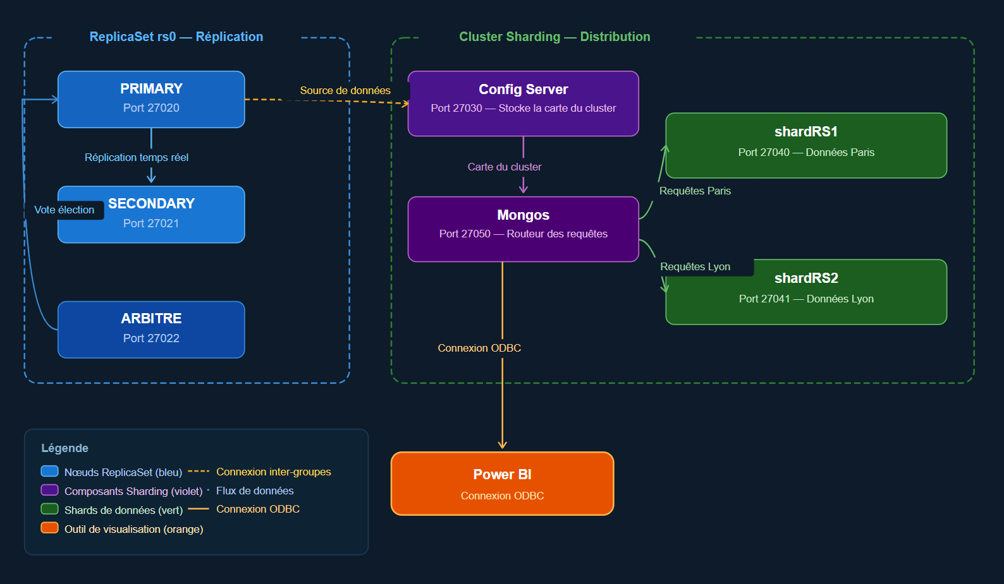
Partie 3 — Pérenniser la base de données
Schéma d’architecture de la base de données incluant la connexion à un outil de business intelligence

